Slide 1



X
FINAL PROJECT
Kimia Farma Performance Analysis 2020–2023
Project Based Virtual Internship
Kimia Farma - Big Data Analytics
Presented by
Muhammad Ghaza Eka Putra

Slide 2





Muhammad Ghaza Eka Putra
Sarjana Geofisika (S.Si)
Lulusan S1 Geofisika dengan pengalaman analisis data spasial dan non-spasial. Pernah magang di BMKG Maritim dan menjadi Volunteer di Yayasan Planet Indonesia. Aktif mengikuti berbagai pelatihan online di bidang data analysis untuk mengasah kemampuan pengolahan dan interpretasi data
Pontianak, Kalimantan Barat
ghazaputra99@gmail.com
www.linkedin.com/in/ghazaputra99
Link Git-hub:
https://github.com/ghaza-putra

Slide 3
Courses and Certification
Data Analyst / Dsarea (Digitalskillsarea) | <link certificate> Februari - Maret, 2025 Data Science / Dsarea (Digitalskillsarea) | <link certificate> Maret - April, 2025 Data Science / Kelas.com | <link certificate> Januari - Mei, 2025 Data Analysis / MySkill | <link certificate> Maret - Mei, 2025 Data Scientist Virtual Intern / ID/X Partners | <link certificate> Juli - Agustus, 2025

Slide 4

About Company
PT Kimia Farma Tbk merupakan salah satu perusahaan farmasi tertua dan terkemuka di Indonesia yang berdiri sejak tahun 1817. Sebagai bagian dari Holding BUMN Farmasi, Kimia Farma bergerak di bidang produksi, distribusi, perdagangan, serta pelayanan kesehatan melalui jaringan apotek, laboratorium klinik, dan klinik kesehatan yang tersebar di seluruh Indonesia.
Perusahaan ini berkomitmen untuk menyediakan produk dan layanan kesehatan yang berkualitas serta terjangkau bagi masyarakat. Dalam beberapa tahun terakhir, Kimia Farma terus berinovasi melalui digitalisasi layanan, pengembangan produk farmasi dan herbal, serta ekspansi bisnis ke sektor kesehatan terpadu guna memperkuat posisinya sebagai perusahaan farmasi nasional yang kompetitif dan berdaya saing global.

Slide 5
Project Portfolio
Latar Belakang:
Menganalisis kinerja bisnis PT Kimia Farma pada periode 2020–2023 secara menyeluruh.
Mendukung pengambilan keputusan berbasis data melalui integrasi dan visualisasi performa bisnis.
Dataset yang Digunakan:
kf_final_transaction.csv – Data transaksi pelanggan.
kf_inventory.csv – Data stok dan persediaan produk.
kf_kantor_cabang.csv – Data lokasi, kota, dan rating cabang.
kf_product.csv – Data detail dan harga produk.
Problem Statement:
Bagaimana mengevaluasi kinerja penjualan dan profitabilitas Kimia Farma berdasarkan data transaksi?
Bagaimana menampilkan hasil analisis dalam dashboard interaktif yang menggambarkan tren bisnis 2020–2023?
Project explanation video here!

Slide 6
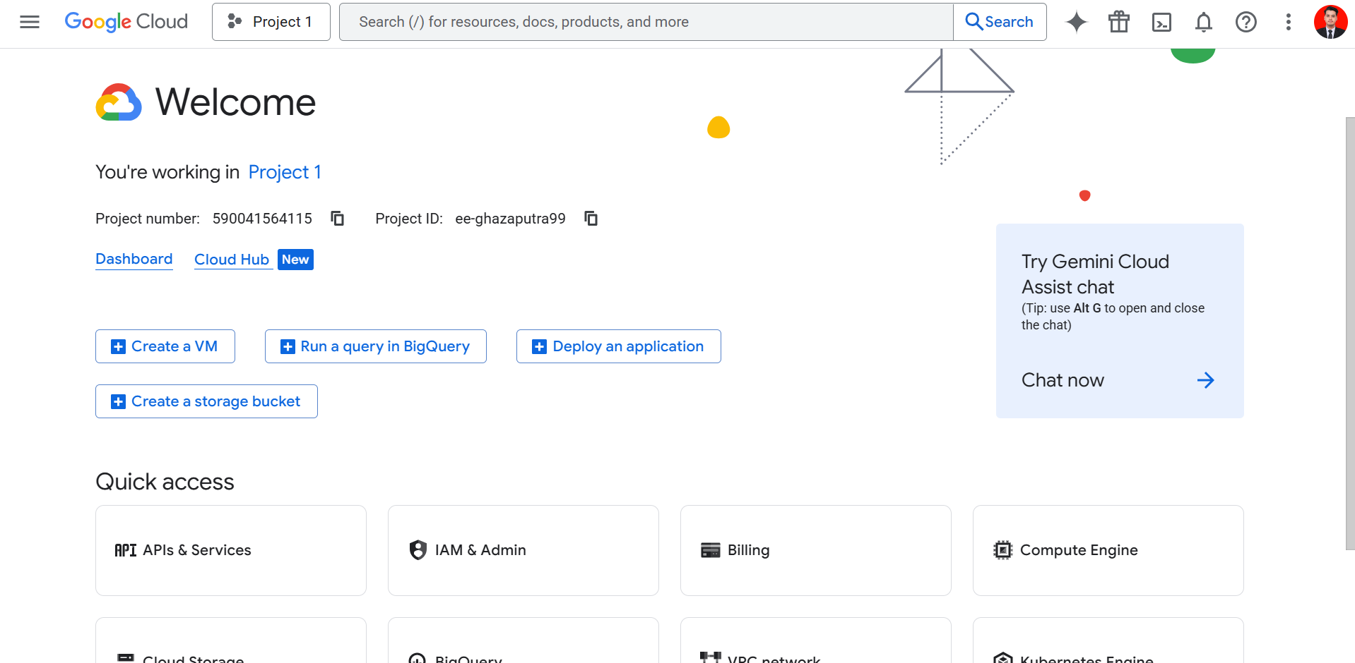
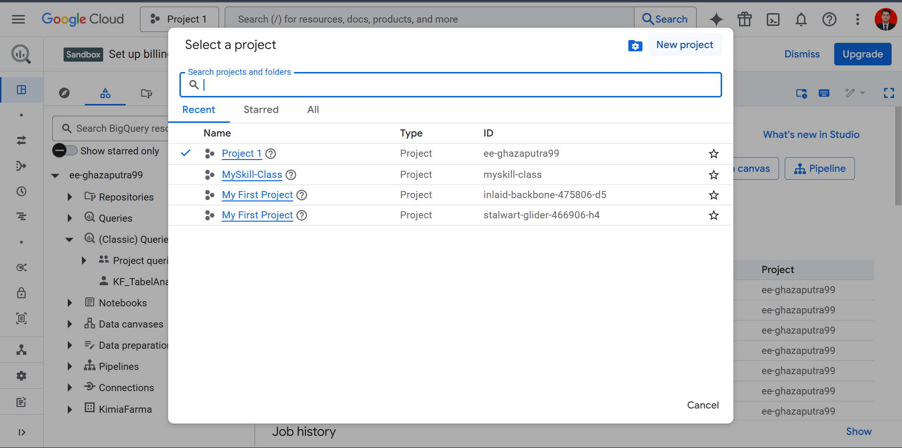
Importing Dataset to BigQuery
Adapun Langkah-Langkah dalam Mengimport Dataset ke BigQuery Sebagai Berikut:
A)
Login pada situs berikut untuk mengakses BigQuery:
https://cloud.google.com/bigquery
Klik pada bagian New Project untuk membuat project baru. Dalam kasus ini saya menggunakan Project 1
B)

Slide 7
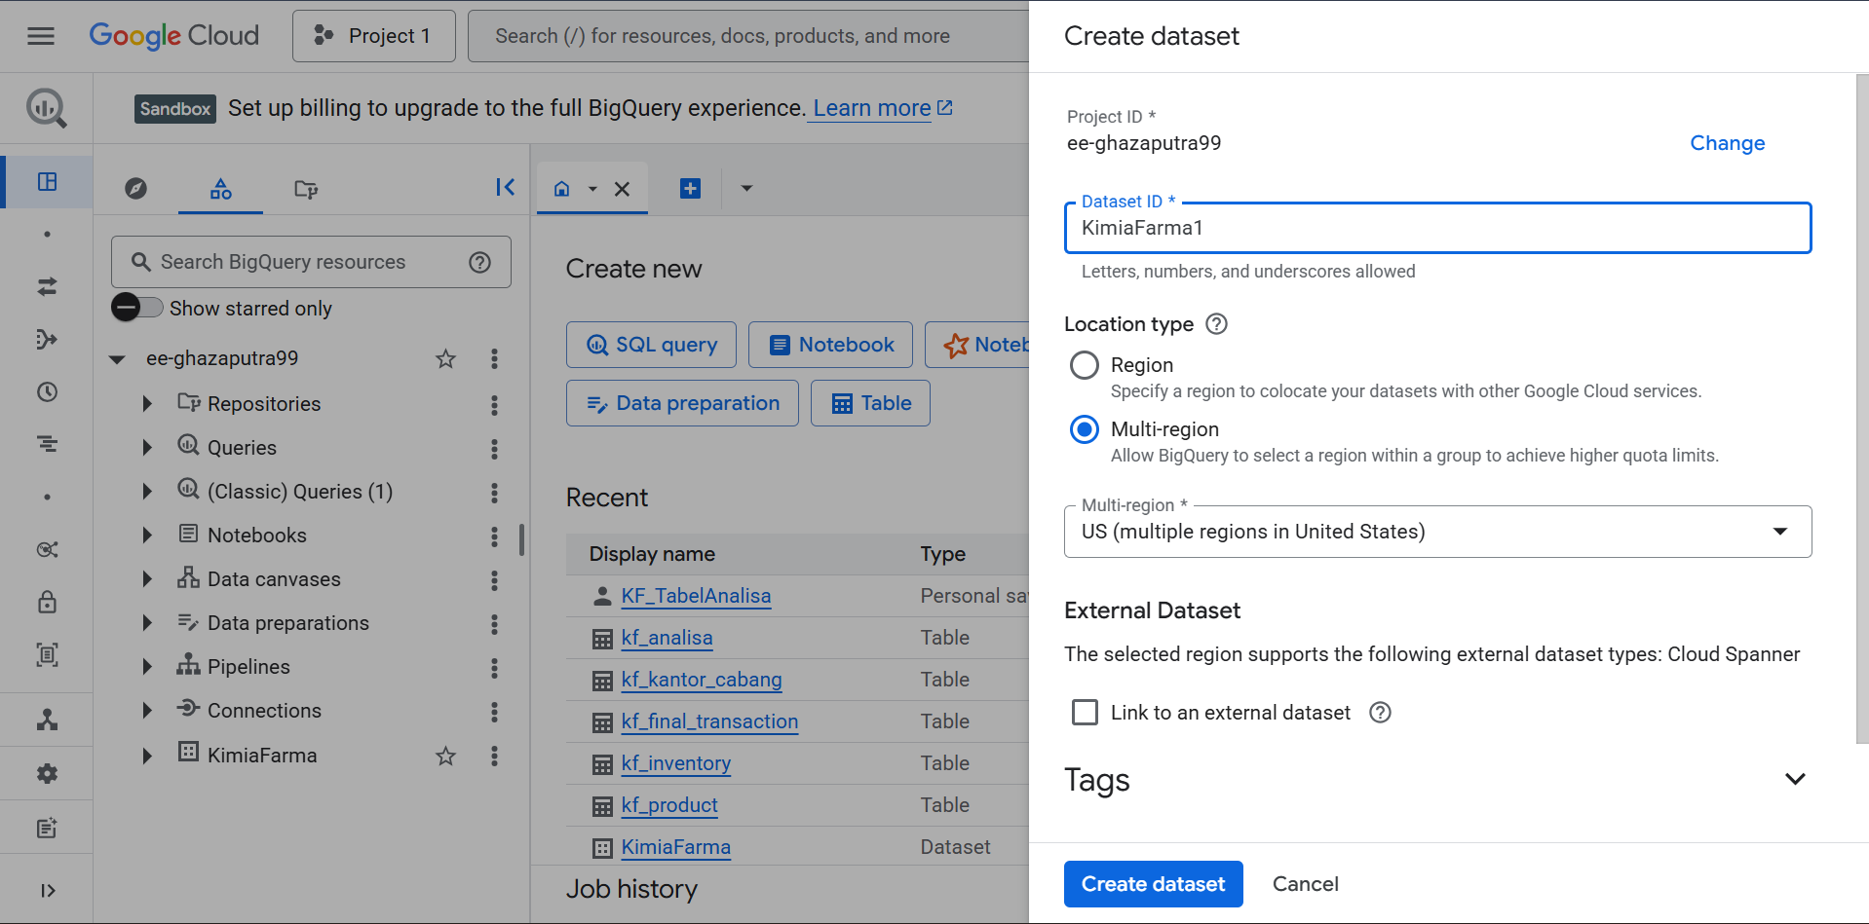
Importing Dataset to BigQuery
Adapun Langkah-Langkah dalam Mengimport Dataset ke BigQuery Sebagai Berikut:
C)
Klik ikon titik tiga (⋮) pada nama project yang telah dibuat, kemudian pilih Create Dataset.
Pada tahap pembuatan dataset, tentukan nama dataset (dalam kasus ini menggunakan KimiaFarma).
Selanjutnya, pada bagian Location type, pilih antara Region atau Multi-region sesuai dengan kebutuhan lokasi penyimpanan data.

Slide 8
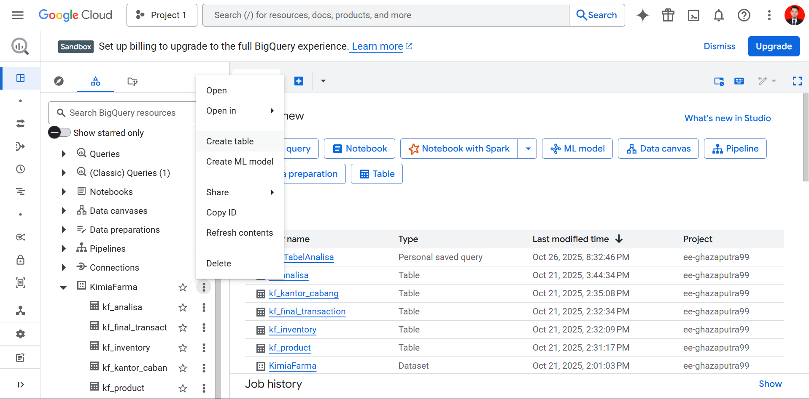
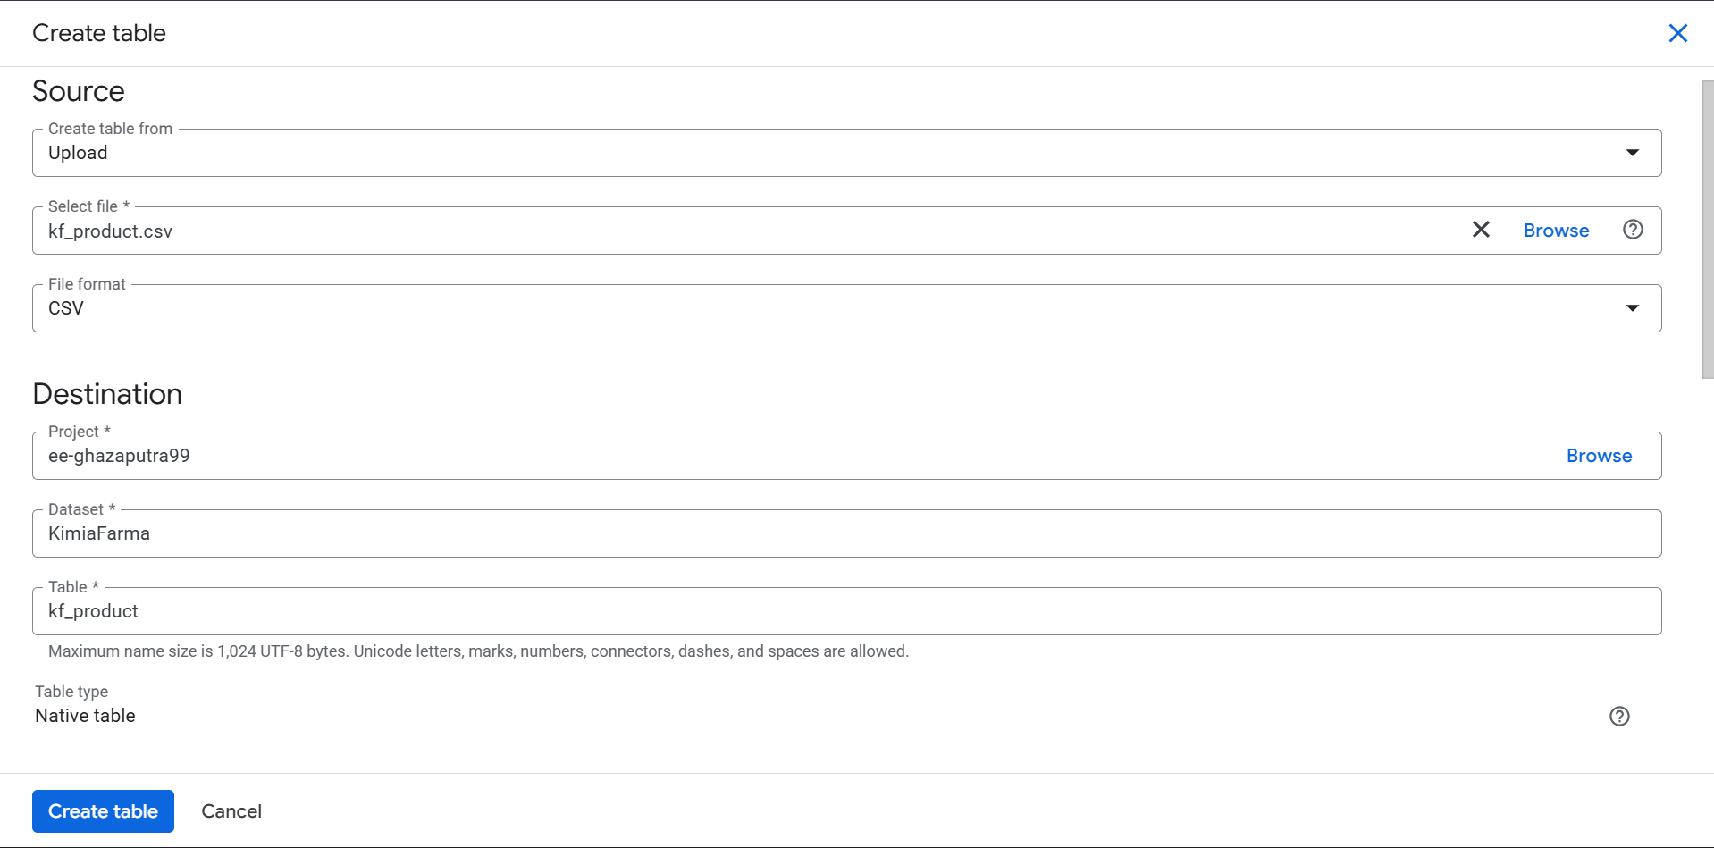
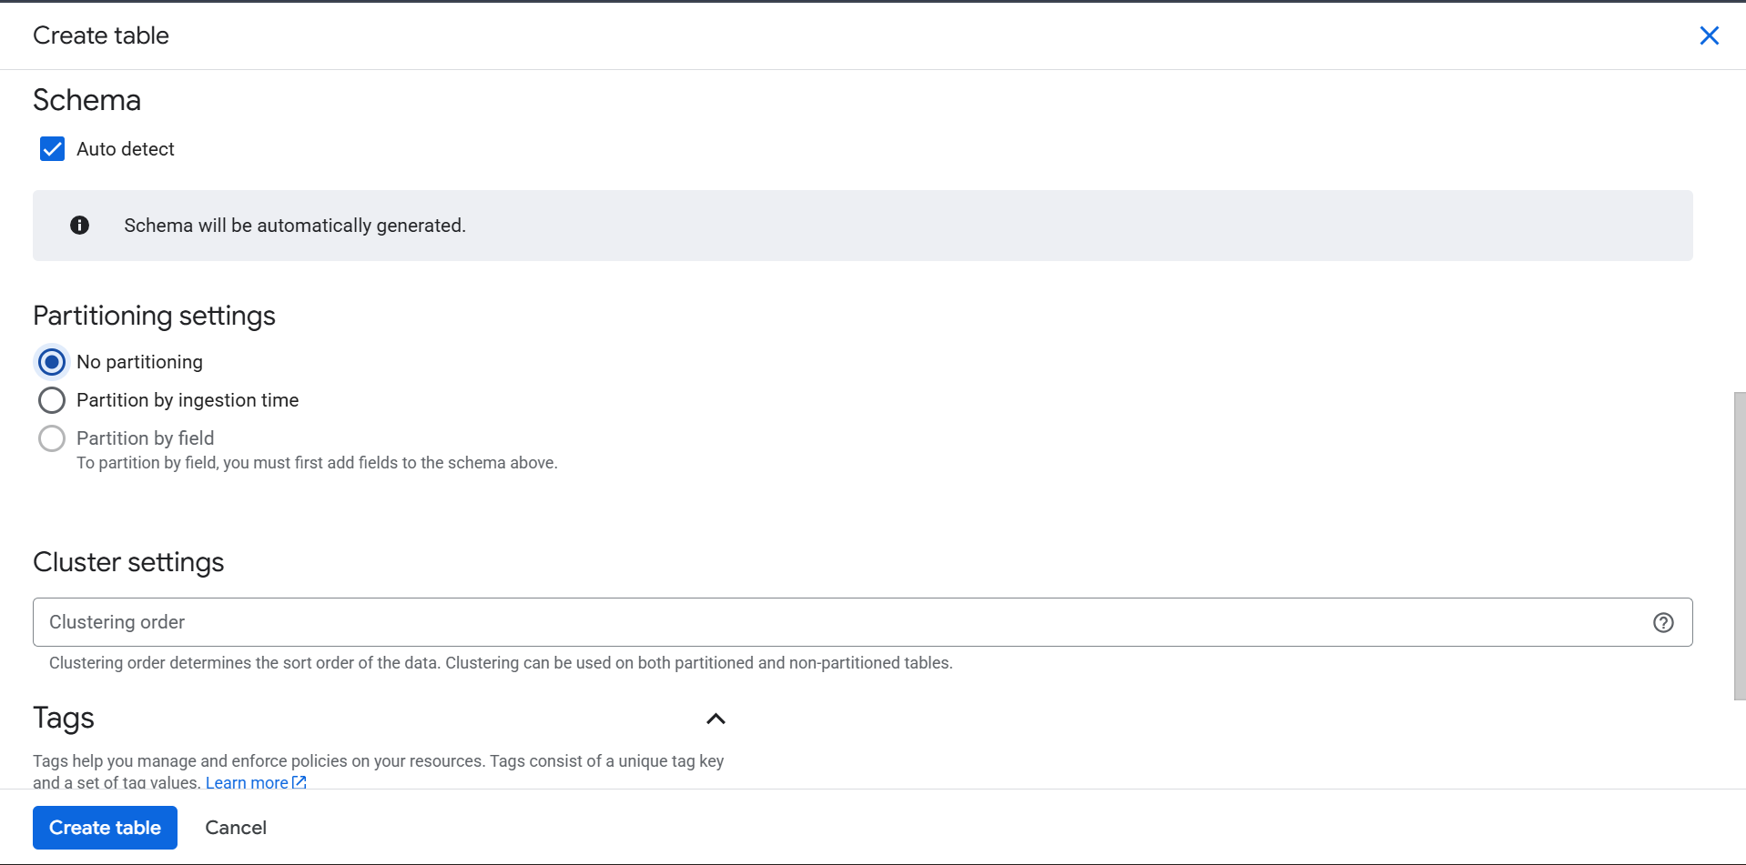
Importing Dataset to BigQuery
Adapun Langkah-Langkah dalam Mengimport Dataset ke BigQuery Sebagai Berikut:
D)
Untuk memasukkan data ke dalam BigQuery, klik ikon titik tiga (⋮) pada dataset yang telah dibuat, kemudian pilih Create Table. Setelah itu, unggah file data sesuai kebutuhan (misalnya file CSV) dan beri nama tabel sesuai keperluan. Pada bagian Schema, centang opsi Auto Detect agar BigQuery secara otomatis mengenali tipe data di setiap kolom. Setelah semua pengaturan sesuai, klik Create Table untuk memuat data ke dalam tabel.

Slide 9
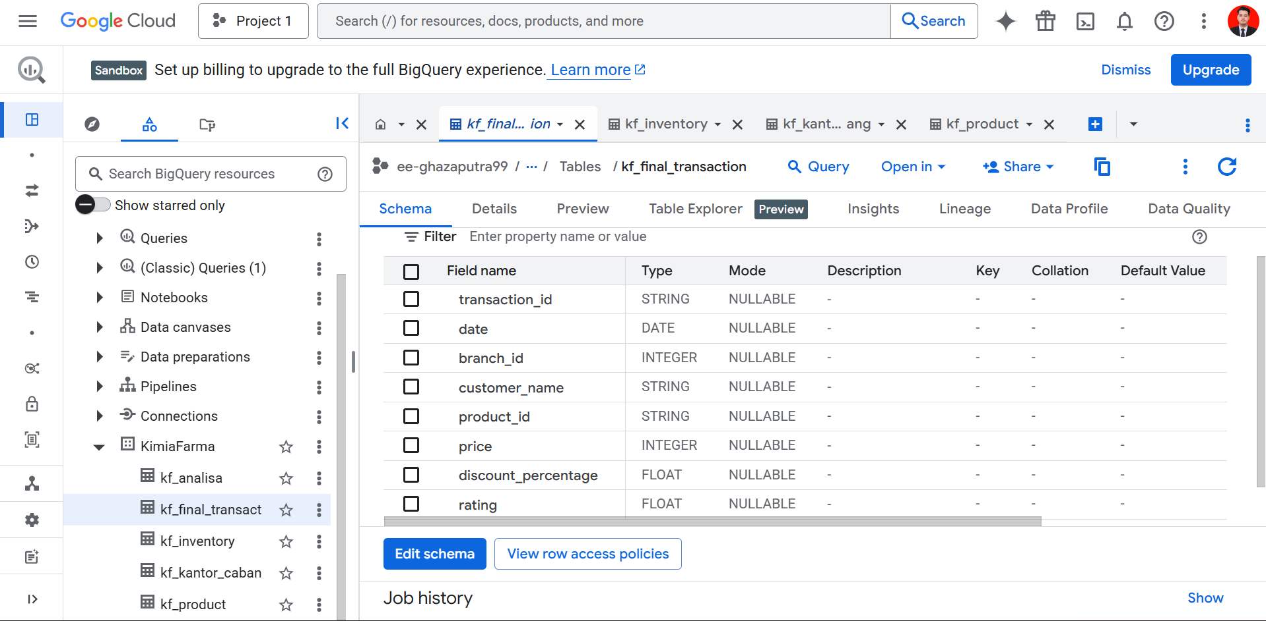
Importing Dataset to BigQuery
Adapun Langkah-Langkah dalam Mengimport Dataset ke BigQuery Sebagai Berikut:
E)
Setelah semua pengaturan selesai dan file berhasil diunggah.
Dengan demikian, data sudah terinput dan siap digunakan untuk proses analisis selanjutnya

Slide 10
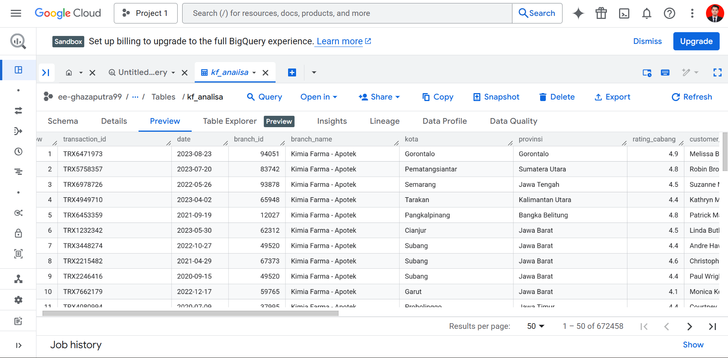
Tabel Analisa
Tabel analisa berisi 16 kolom utama yang berisi 672458 data dan mencakup informasi transaksi, cabang, produk, pelanggan, serta hasil perhitungan penjualan dan profit.
Kolom-kolom pentingnya meliputi:
Informasi Transaksi: transaction_id, date, customer_name
Informasi Cabang: branch_id, branch_name, kota, provinsi, rating_cabang
Informasi Produk: product_id, product_name, actual_price, discount_percentage
Perhitungan Bisnis: persentase_gross_laba, nett_sales, nett_profit
Kepuasan Pelanggan: rating_transaksi
Tabel ini digunakan untuk melakukan analisis performa penjualan, profit, dan kepuasan pelanggan Kimia Farma tahun 2020–2023.

Slide 11
Tabel Analisa
Adapun rincian kolom meliputi:
transaction_id : kode id transaksi
date : tanggal transaksi dilakukan
branch_id : kode id cabang Kimia Farma
branch_name : nama cabang Kimia Farma
kota : kota cabang Kimia Farma
provinsi : provinsi cabang Kimia Farma
rating_cabang : penilaian konsumen
customer_name : Nama customer
product_id : kode product obat
product_name : nama obat
actual_price : harga obat
discount_percentage : Persentase diskon yang diberikan pada obat
persentase_gross_laba : Persentase laba yang seharusnya diterima dari obat dengan ketentuan berikut:
■ Harga <= Rp 50.000 -> laba 10%
■ Harga > Rp 50.000 - 100.000 -> laba 15%
■ Harga > Rp 100.000 - 300.000 -> laba 20%
■ Harga > Rp 300.000 - 500.000 -> laba 25%
■ Harga > Rp 500.000 -> laba 30%,
nett_sales : harga setelah diskon
nett_profit : keuntungan yang diperoleh Kimia Farma
rating_transaksi : penilaian konsumen terhadap transaksi yang dilakukan

Slide 12
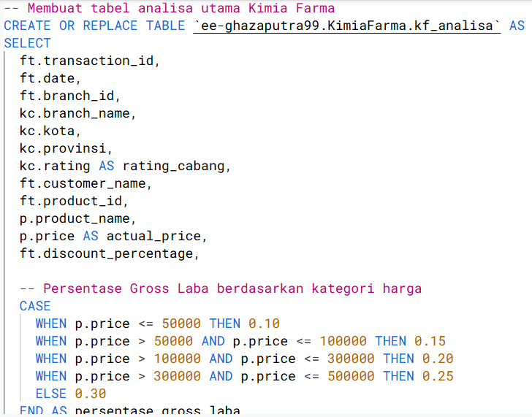
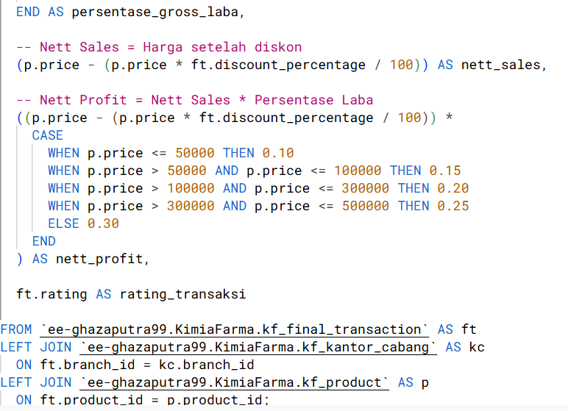
BigQuery Syntax
Link Query here

Slide 13
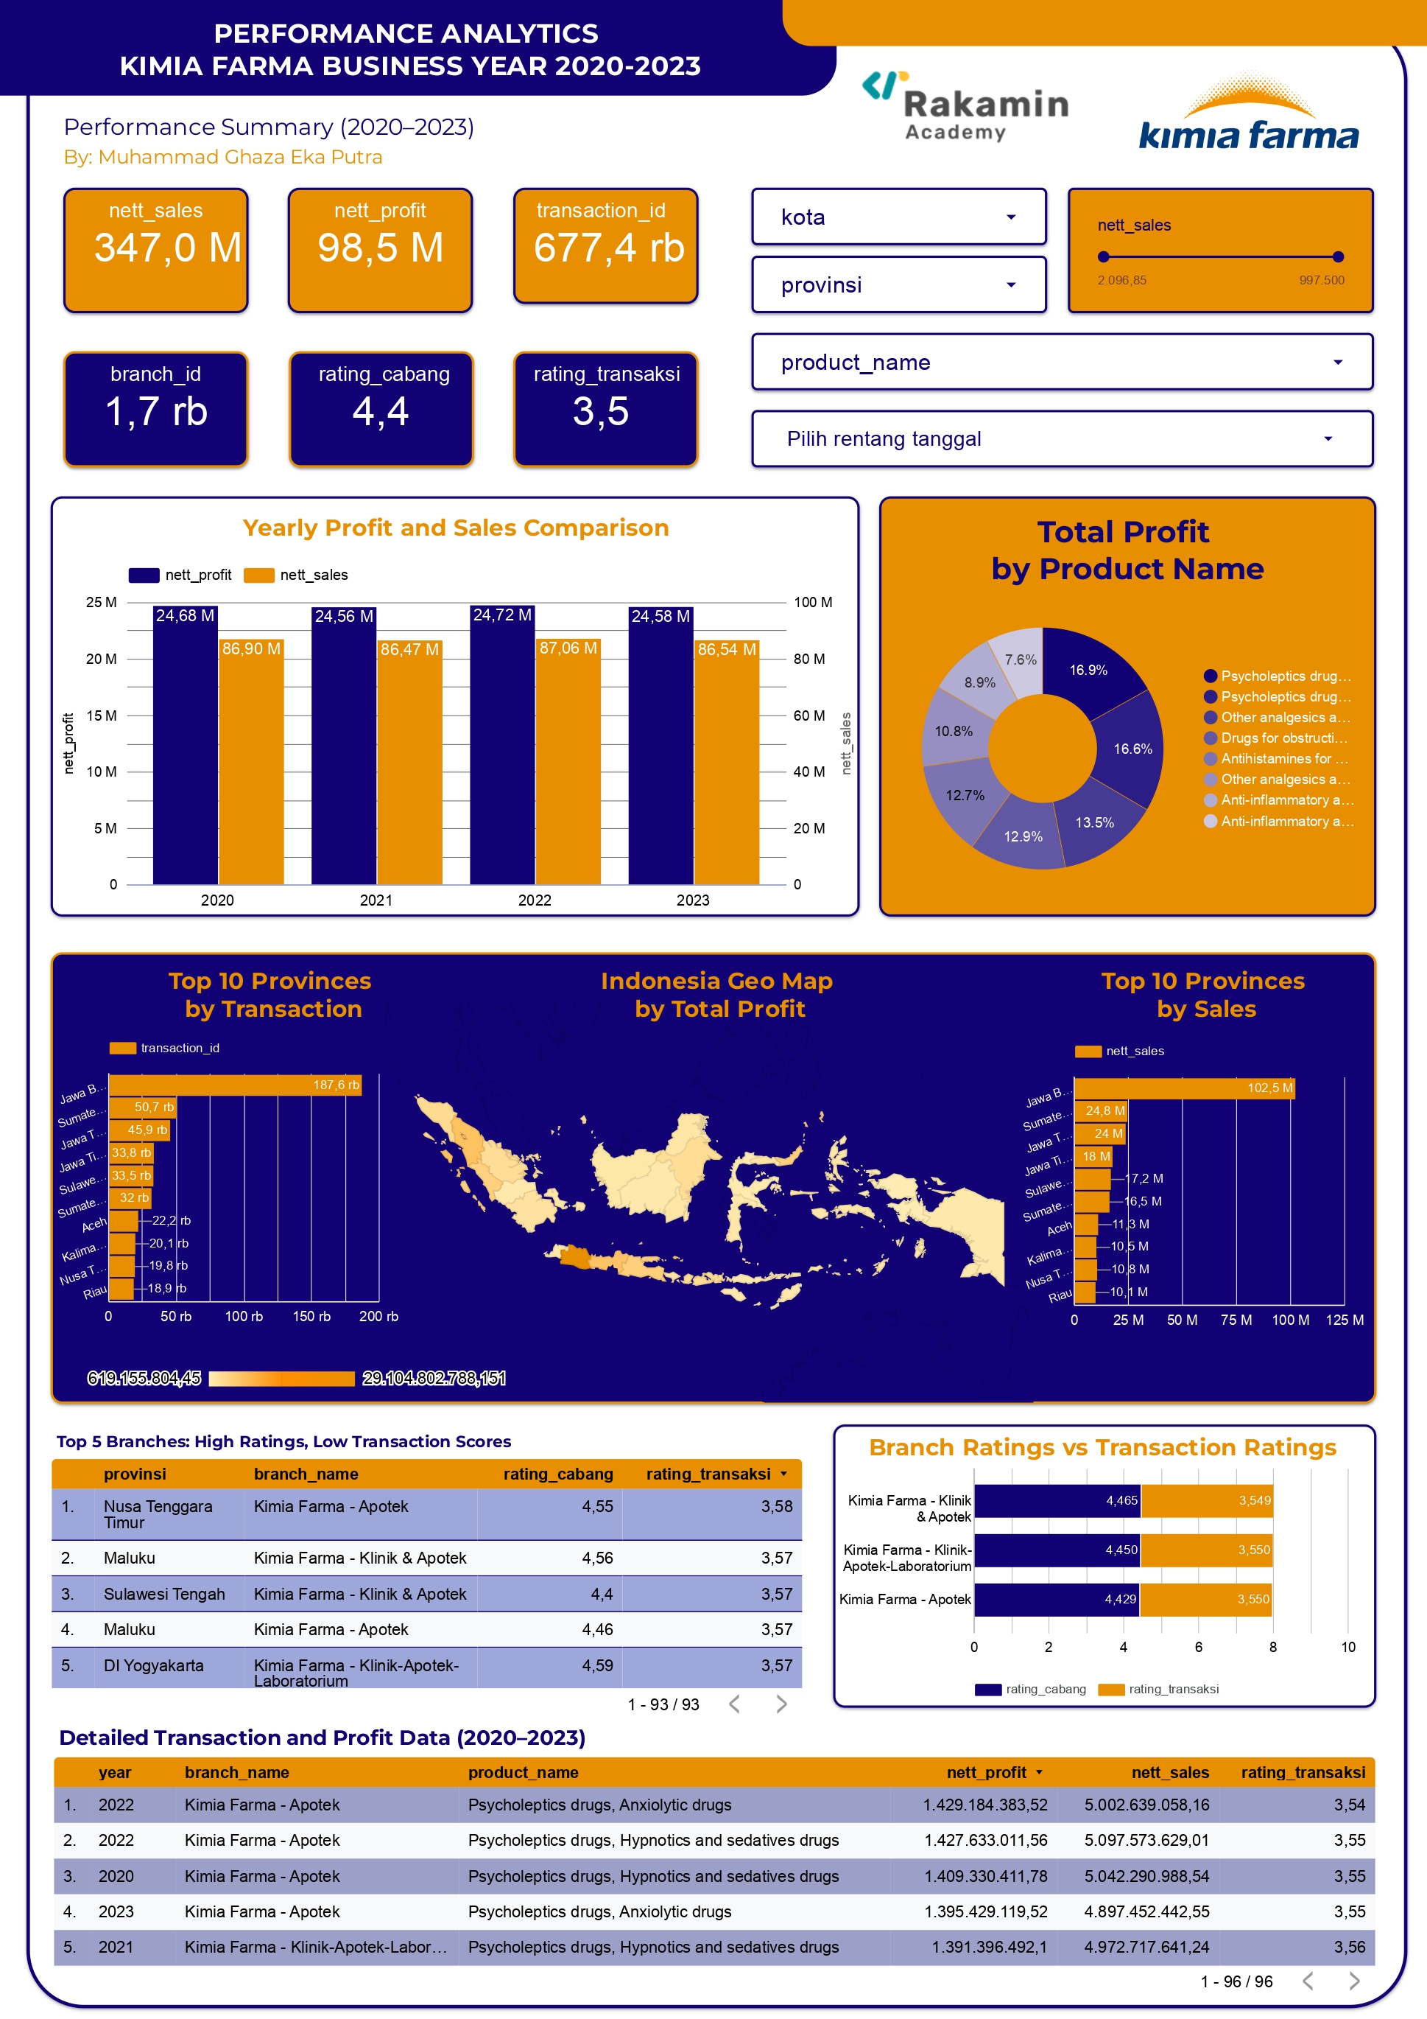
Dashboard Performance Analytics
Link Dashboard Google Looker Studio:
https://lookerstudio.google.com/reporting/4d0746b7-26a9-4ad5-b015-7c800194ae19

Slide 14
Dashboard Performance Analytics
Sebagai data kontrol
Insight
Total penjualan bersih cukup tinggi (347 M), mencerminkan performa penjualan yang kuat.
Profitabilitas sekitar 28% dari total sales (98,5 M), menandakan efisiensi operasional yang baik.
Jumlah transaksi yang besar (677,4 rb) menunjukkan aktivitas pelanggan tinggi.
Jaringan distribusi yang luas (1,7 rb) mendukung jangkauan nasional.
Pada total rating terdapat selisih yang menunjukkan bahwa pengalaman transaksi pelanggan (3,5) masih bisa ditingkatkan meskipun cabang dinilai baik (4,4).

Slide 15
Dashboard Performance Analytics
Insight
Nett Sales stabil di kisaran 86–87 M per tahun, menunjukkan pertumbuhan yang steady namun tidak signifikan.
Nett Profit tetap stabil sekitar 24 M per tahun, artinya margin relatif konstan.
Belum terlihat peningkatan besar dalam efisiensi atau ekspansi pasar selama periode 2020–2023.
Kontributor terbesar terhadap total profit berasal dari kelompok obat Psikoletik, khususnya subkategori Hypnotics and Sedatives serta Anxiolytic drugs, dengan total kontribusi gabungan sekitar 33–34% dari total profit).
Produk lain seperti analgesik, antiinflamasi, dan antihistamin juga signifikan, namun kontribusinya lebih kecil (7–13%).
Kimia Farma masih bergantung pada lini produk psikoletik sebagai penyumbang utama profit.
Diversifikasi produk dapat menjadi strategi jangka panjang agar tidak terlalu bergantung pada satu kategori obat.

Slide 16
Dashboard Performance Analytics
Insight
Pada kategori transaksi, Provinsi Jawa Barat menempati posisi tertinggi (187,6 rb), jauh di atas provinsi lain. Diikuti oleh Sumatera Utara, Jawa Tengah, Jawa Timur, dan Sulawesi Selatan.
Pada kategori Sales, Provinsi Jawa Barat juga mendominasi penjualan (102,5 M), menegaskan perannya sebagai pusat bisnis utama. Provinsi-provinsi luar Jawa memiliki kontribusi yang relatif kecil (<25 M).
Aktivitas penjualan dan transaksi sangat terkonsentrasi di Jawa Barat, sehingga potensi pertumbuhan terbesar bisa difokuskan pada ekspansi ke luar Jawa untuk meningkatkan pemerataan pendapatan.

Slide 17
Dashboard Performance Analytics
Insight
Beberapa cabang seperti NTT, Maluku, Sulawesi Tengah, dan DIY memiliki rating cabang >4,4 namun rating transaksi ~3,5. Ini menunjukkan bahwa meski pelayanan cabang sangat baik, tingkat transaksi masih rendah, bisa jadi karena minimnya volume pelanggan atau keterbatasan stok/akses.
Cabang dengan rating tinggi tidak selalu memiliki tingkat transaksi tinggi.
Fokus peningkatan transaksi perlu diarahkan ke cabang dengan pelayanan baik namun volume transaksi rendah, agar potensi bisnisnya lebih maksimal.
Perlu strategi promosi atau penambahan produk di wilayah-wilayah tersebut.

Slide 18
Dashboard Performance Analytics
Kesimpulan:
Kinerja Penjualan Stabil – Total nett sales konsisten di kisaran 86–87 M/tahun, menandakan kestabilan pasar.
Profit Margin Terjaga – Nett profit ~28% menunjukkan efisiensi keuangan yang baik.
Dominasi Regional – Jawa Barat menjadi pusat utama transaksi dan penjualan nasional.
Kinerja Produk – Obat seperti psikoletik berkontribusi terbesar terhadap profit.
Potensi Pertumbuhan – Cabang di luar Jawa dengan rating tinggi tapi transaksi rendah bisa menjadi target peningkatan omzet.
Rekomendasi Strategis:
Ekspansi pasar ke wilayah dengan transaksi rendah.
Diversifikasi produk unggulan.
Optimasi pengalaman pelanggan pada proses transaksi.

Slide 19
Thank You
X

